Slide 1




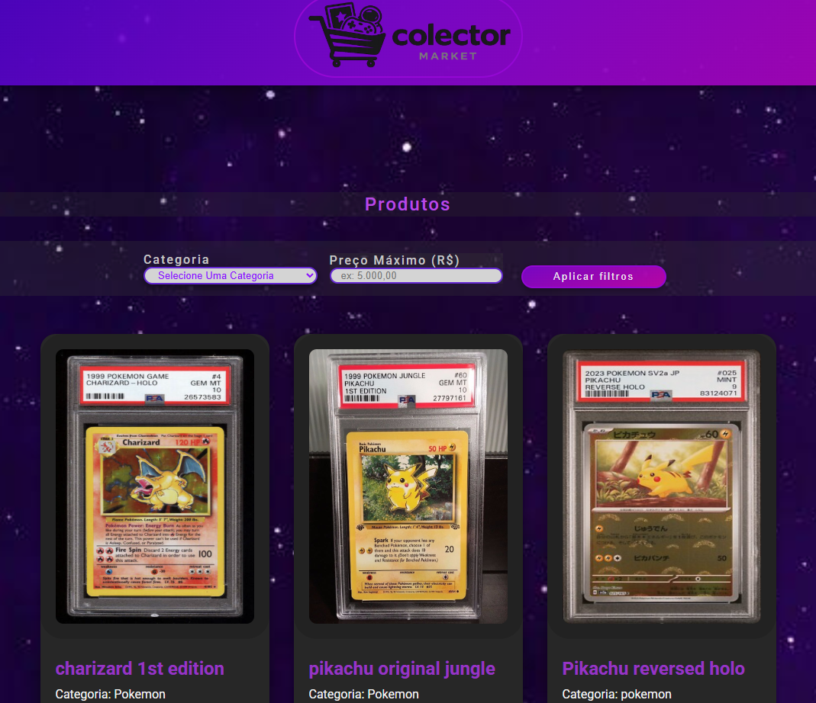
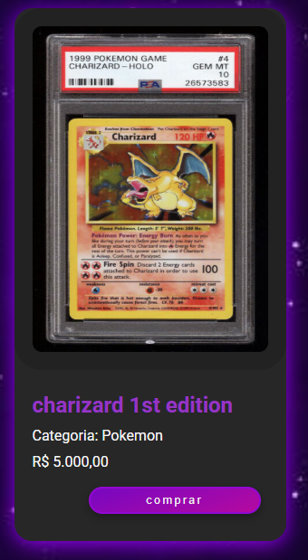
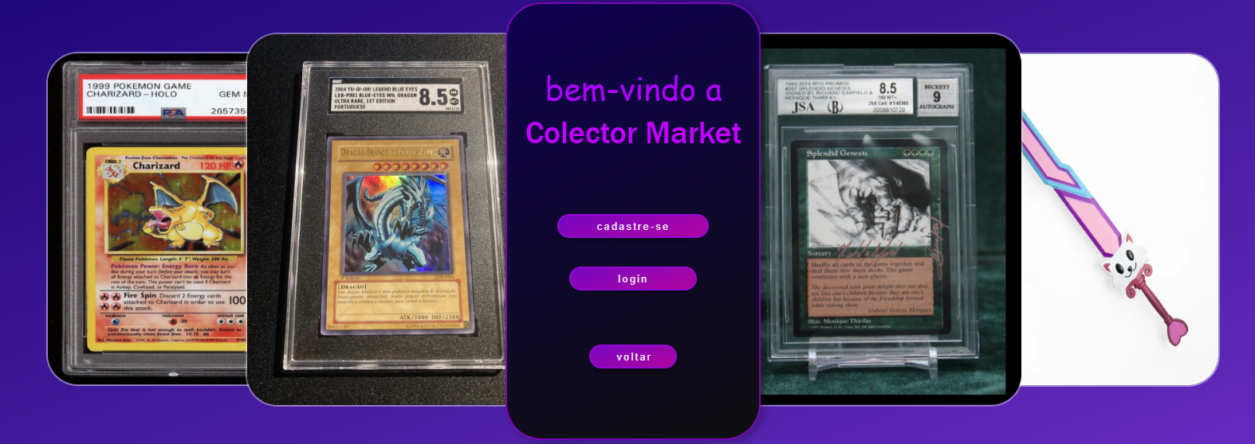
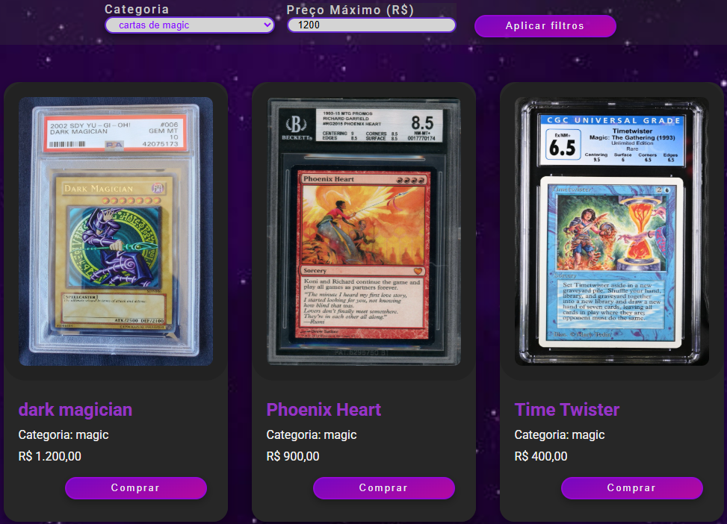
COLECTOR MARKET
VENDA DE ITEMS DE COLECIONADOR
GONÇALVES, Miguel Fonseca
GIROTTO, Lucas
DA SILVA, Diego (orientador)
2°M Desenvolvimento de Sistemas
INTRODUÇÃO
RESULTADOS
O meu projeto é um site de vendas de itens de colecionador, tipo cartas raras, ou itens de edição limitada, onde que o usuário poderia publicar seus próprios itens estilo site de classificados, onde os itens são filtrados por categoria e preço.
O principal problema que eu busco solucionar é a falta de sites ou aplicativos de vendas de coisas específicas para entusiastas pois são áreas pouco notadas ou exploradas em desenvolvimento web e em softwares, não só sobre colecionáveis pois o site pode ser facilmente adaptado para outras áreas de produtos.
Colecionaveis e outras areas Foram muito pouco exploradas Alem de apenas cartas Existem outros intusiasmos, por exempo comunidades tipo a de monategen de computadores ou de minifugures,
E muito mais.
Itens colecionaveis podem ser um otimo investimento pois dependendo podem multiplicar seu valor origina.
CONCLUSÃO
DESENVOLVIMENTO
Meu objetivo é desenvolver um site de venda de classificados em que os produtos são itens de colecionador, mas com uma ampla capacidade de se adaptar a outras áreas de entusiasmo.
Meu projeto tem uma ideia inovadora pois quase não há sites de venda de itens de colecionador, ou para entusiastas em áreas específicas
Um site de classificados em que os produtos podem ser filtrados por preço e categorias
contendo conta do usuário
produtos postados pelo usuário com imagens, nome, categoria e preço
banco de dados contendo a tabela usuarios e a tabela produtos
Com front end desenvolvido para filtrar as cartas e produtos apartir de um filtro feito em Java script conectado no html para que os filtros se apliquem a os produtos fazendo o css escondelos
REFERÊNCIAS
DEVEMDOBRO.Semana do zero ao Programador Contratado.
disponível em: https://www.devemdobro.com asseso em 17 de abril 2025 a 24 de abril 2025
YOUTUBE. Canais de aprendizado em programação web. DisponívelEm: https://www.youtube.com. Acesso em: 17 abril 2025.
GOOGLE. Google Sala de Aula (Google Classroom). 2026. Disponível em: https://classroom.google.com/.
NODE. Node js framework. 2026. disponível em: https://nodejs.org/pt-br
Notes:
<número>

